Slide 1
Проект «Улыбка» Развитие коммуникационных умений и навыков у детей 5-го года жизни через игровую деятельность

Slide 2
Цель: оптимизация коммуникативных умений и навыков детей пяти лет через игровую деятельность. Проблема: неумение ребенка организовать общение может спровоцировать личностные и поведенческие нарушения, способствовать появлению замкнутости или чувства отверженности.

Slide 3
Задачи: -выявить причины нарушения общения; -осуществлять коррекционно-развивающую работу детей с проблемами в общении в условиях игры; -организовать детско-родительское сотрудничество в разных видах деятельности; -обогатить предметно – пространственную среду дидактическими, методическими материалами по теме проекта.

Slide 4
Тип проекта: психолого-педагогический Масштаб: лонгэтюдный

Slide 6
Участники: -психолог; -музыкальный руководитель; -воспитатели средней группы, родители; -дети в количестве 16 человек.

Slide 7
Основные направления деятельности: -подборка диагностического материала, проведение диагностики, коррекции коммуникативных умений и навыков; -составление перспективного плана работы по развитию коммуникативных умений и навыков детей 5 года жизни на основании диагностических данных; -разработка примерных конспектов коррекционно – развивающих занятий; -составление плана работы с гиперактивными детьми с проблемами в общении; -разработка методических рекомендаций для родителей по совершенствованию различных форм общения; -активизация родителей для проведения игровых вечеров.

Slide 8
Результат работы: 1.Положительная динамика коммуникативных умений и навыков детей 5 года жизни. 2.Опыт позитивного общения с детьми, умение конструктивно решать конфликтные ситуации, приобретенный за время реализации проекта воспитателями и родителями. 3.Созданы картотеки коммуникативных игр, тематический альбом, компьютерные презентации-консультации для родителей и педагогов, создание мини – библиотек для родителей, дидактические игры для детей средней группы.

Slide 9
Итог Для взаимопонимания характерны обдуманные, согласованные, совместные действия участников, направленные на решение разнообразных задач в сотрудничестве и достижения результата в совместной деятельности. Результаты диагностических данных показали сведения о необходимости коррекции с детьми и дополнительной педагогической работы по психолого–педагогическому направлению по данной теме.

Slide 10
Форма проведения занятие «Прогулка»; -мероприятие, проведенное совместно с родителями «День смеха».

Slide 11
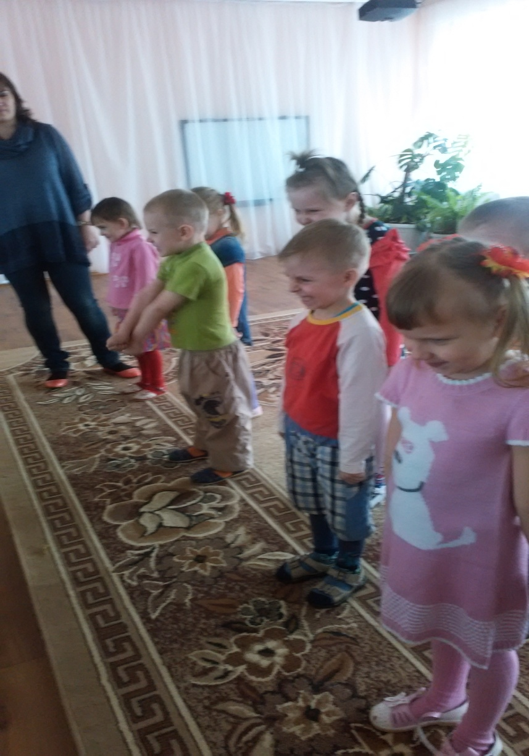

Slide 13
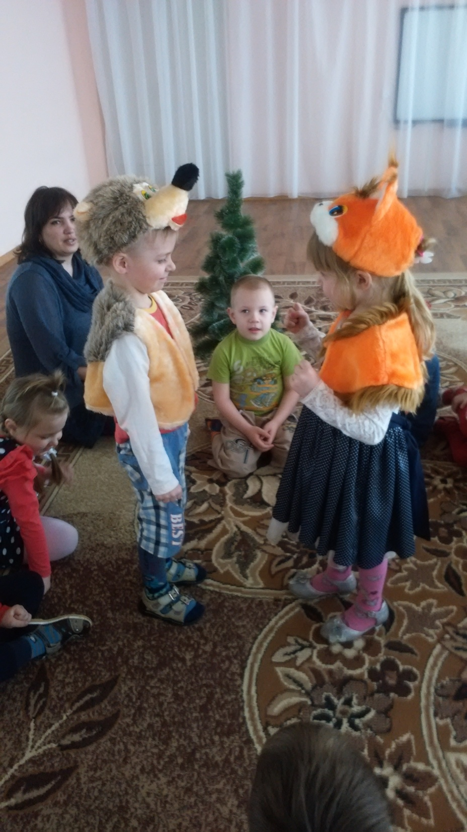
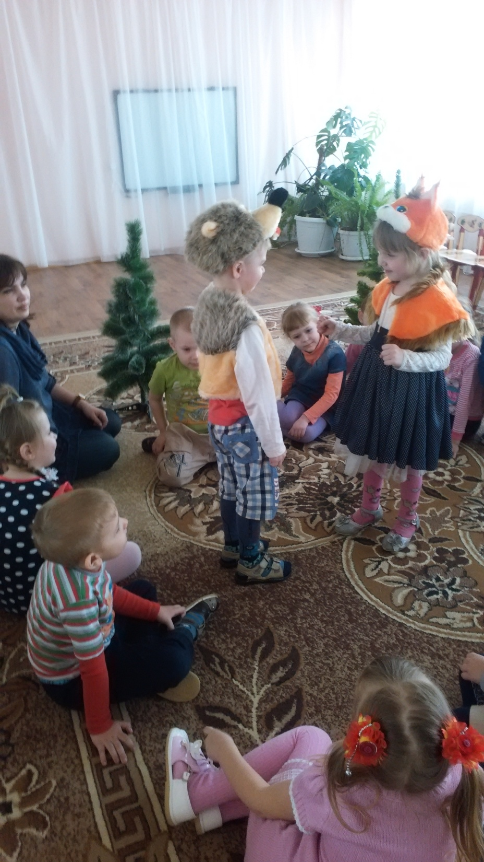

Slide 14
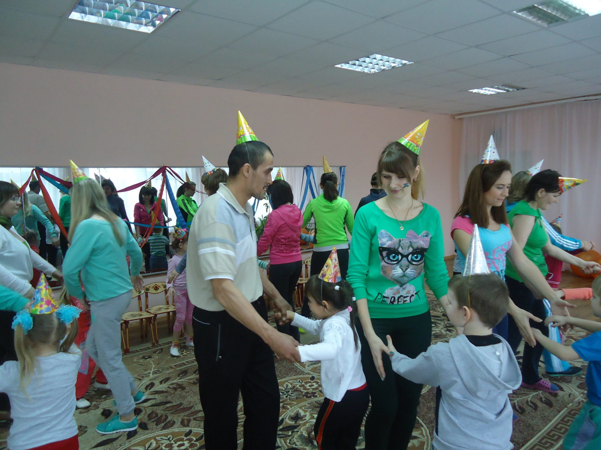
«День смеха»

Slide 15
